Slide 1

CITRA BINER
O
Rahmat Robi waliyansyah, M.Kom.

Slide 2
Citra biner (binary image) adalah citra yang hanya mempunyai dua nilai derajat keabuan: hitam dan putih.

Slide 3
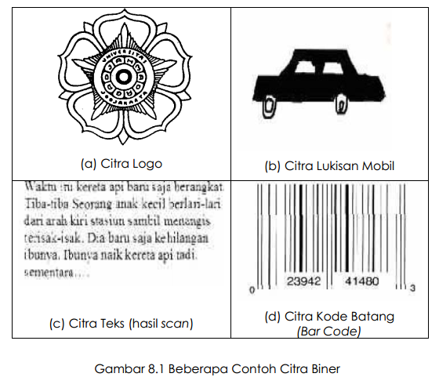
Citra biner hanya mempunyai dua nilai derajat keabuan: hitam dan putih. Pixel-pixel objek bernilai 1 dan pixel-pixel latar belakang bernilai 0. Pada waktu menampilkan gambar, 0 adalah putih dan 1 adalah hitam. Jadi, pada citra biner, latar belakang berwama putih sedangkan objek berwarna hitam.

Slide 4
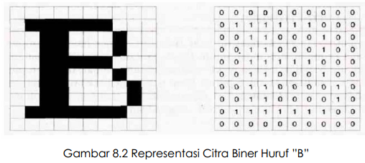

Slide 5
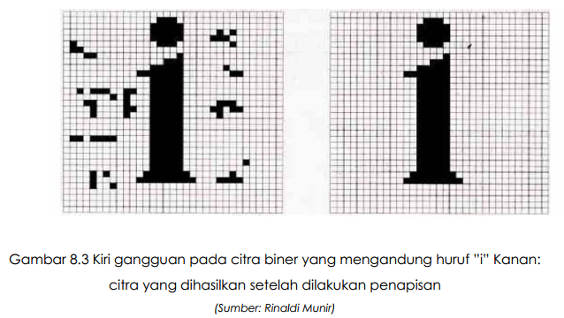
Penapis Luas
Proses pengambangan menghasilkan citra biner. Seringkali citra biner yang dihasilkan mengandung beberapa daerah yang dianggap sebagai gangguan. Biasanya daerah gangguan itu berukuran kecil. Penapis luas dapat digunakan untuk menghilangan daerah gangguan tersebut. Misalkan objek yang dianalisis diketahui mempunyai luas yang lebih besar dari T. Maka, pixel-pixel dari daerah yang luasnya di bawah T dinyatakan dengan 0. Dengan cara daerah yang berupa gangguan dapat dihilangkan.

Slide 6
Pengkodean Citra Biner
Posisi awal kelompok nilai 1 dan panjangnya (length of runs)
Citra biner umumnya dikodekan dengan metode run-length encoding (RLE). Metode pengkodean ini menghasilkan representasi citra yang mampat. Dua pendekatan yang digunakan dalam penerapan RLE pada citra biner :
Paniang run, dimulai dengan panjang run 1.

Slide 7
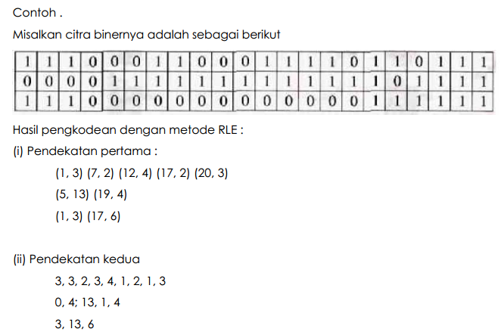

Slide 8
Segmentasi berdasarkan batas wilayah (tepi dari objek).
Pixel-pixel tepi ditelusuri sehingga rangkaian pixel yang menjadi batas (boundary) antara objek dengan latar belakang dapat diketahui secara keseluruhan (algoritma boundary following)
Segmentasi Citra Biner
Segmentasi ke bentuk-bentuk dasar
(misalnya segmentasi huruf menjadi garis-garis vertikal dan horizontal, segmentasi objek menjadi bentuk lingkaran, elips, dan sebagainya).

Slide 9
Segmentasi berdasarkan batas wilayah.
Pada citra biner, batas antara objek dengan latar belakang terlihat jelas. Pixel objek berwarna hitam sedangkan pixel latar belakang berwarna putih. Pertemuan antara pixel hitam dan putih dimodelkan sebagai segmen garis. Penelusuran batas wilayah dianggap sebagai pembuatan rangkaian keputusan untuk bergerak lurus, belok kiri, atau belok kanan.

Slide 10
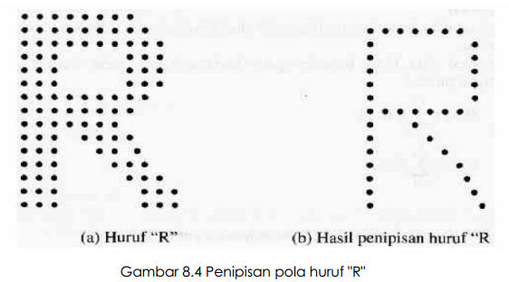
Penipisan Pola
Penipisan (thinning) adalah operasi pemrosesan citra biner yang dalam hal ini objek (region) direduksi menjadi rangka yang menghampiri garis sumbu objek. Tujuan penipisan adalah mengurangi bagian yang tidak perlu (redundant) sehingga hanya dihasilkan informasi yang esensial saja. Pola hasil penipisan harus tetap mempunyai bentuk yang menyerupai pola asalnya.

